Slide 1
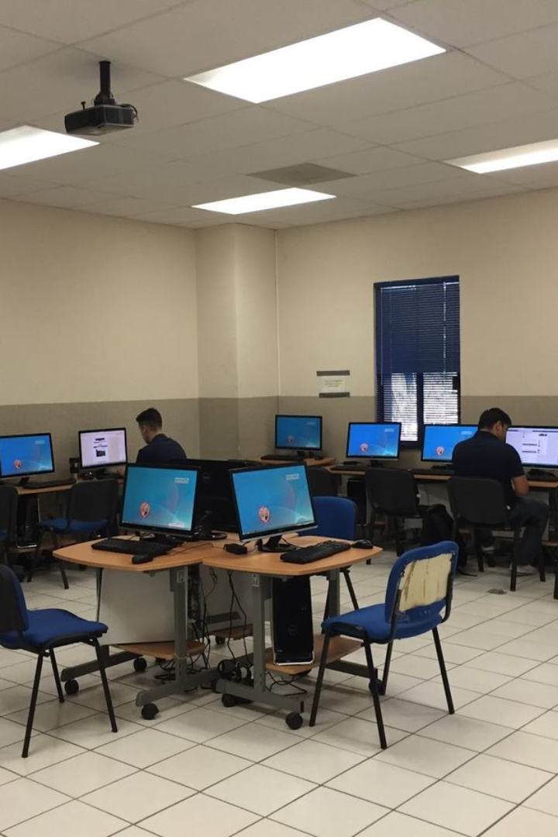


Amperaje en Centros de Cómputo
El amperaje utilizado por un centro de cómputo es crucial para garantizar un funcionamiento óptimo. Un alto consumo de amperaje puede sobrecargar el sistema eléctrico, afectando la estabilidad y seguridad de los dispositivos.
by Angel Alejandro Herrera Macias

Slide 2

Amperaje aproximado utilizado Dependiendo del tamaño y la capacidad del centro de cómputo, el amperaje utilizado puede variar. En general, los centros de cómputo de pequeña escala pueden requerir alrededor de 15-20 amperios, mientras que los centros de datos más grandes y complejos pueden consumir cientos de amperios. Es importante realizar un cálculo preciso del amperaje requerido para evitar problemas de energía y asegurar un rendimiento confiable del centro de cómputo.

Slide 3
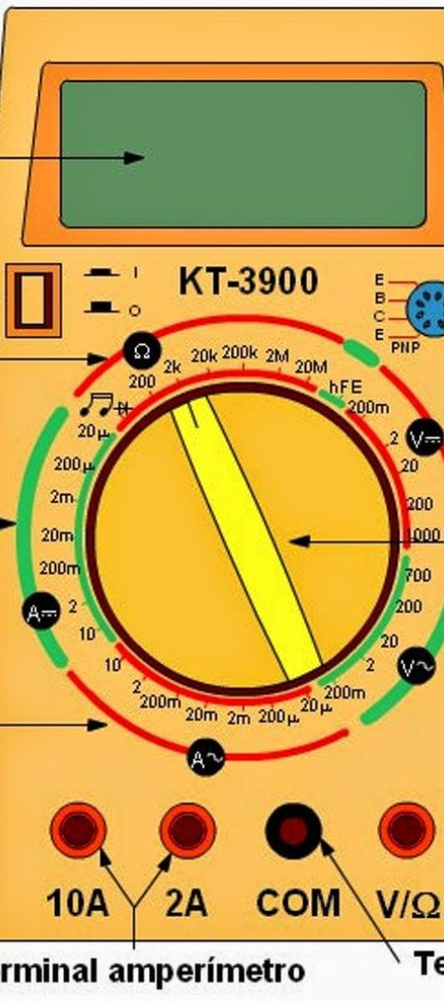
Dispositivos y Amperaje
1
Servidores
2
Sistemas de Almacenamiento
Los servidores pueden usar una cantidad significativa de amperaje, especialmente en centros de datos más grandes.
Los dispositivos de almacenamiento, como los arrays de discos, también requieren cierto amperaje para funcionar adecuadamente.
3
Equipos de Red
Los equipos de red, como routers y switches, consumen amperaje y deben ser considerados en el cálculo total.

Slide 4
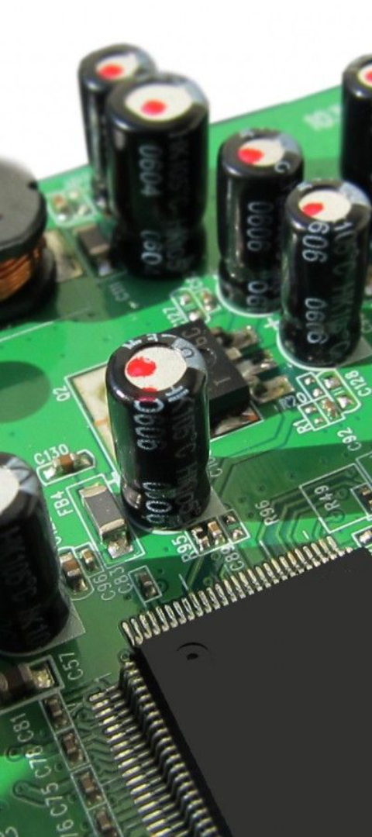
Tipos de Pastillas en la Caja de Electricidad
Pastillas Termomagnéticas
Pastillas Diferenciales
Estas pastillas ofrecen protección contra cortocircuitos y sobrecargas, fundamentales en el centro de cómputo.
Las pastillas diferenciales detectan fugas de corriente, protegiendo contra descargas eléctricas y daños en equipos sensibles.

Slide 5
Función de las Pastillas en la Protección
Seguridad Eléctrica
Evitar Daños
Las pastillas garantizan seguridad eléctrica al cortar la corriente ante situaciones de riesgo, protegiendo tanto equipos como personal.
Al desconectar la corriente en situaciones de sobrecarga o cortocircuito, las pastillas ayudan a evitar daños costosos en los equipos.

Slide 6
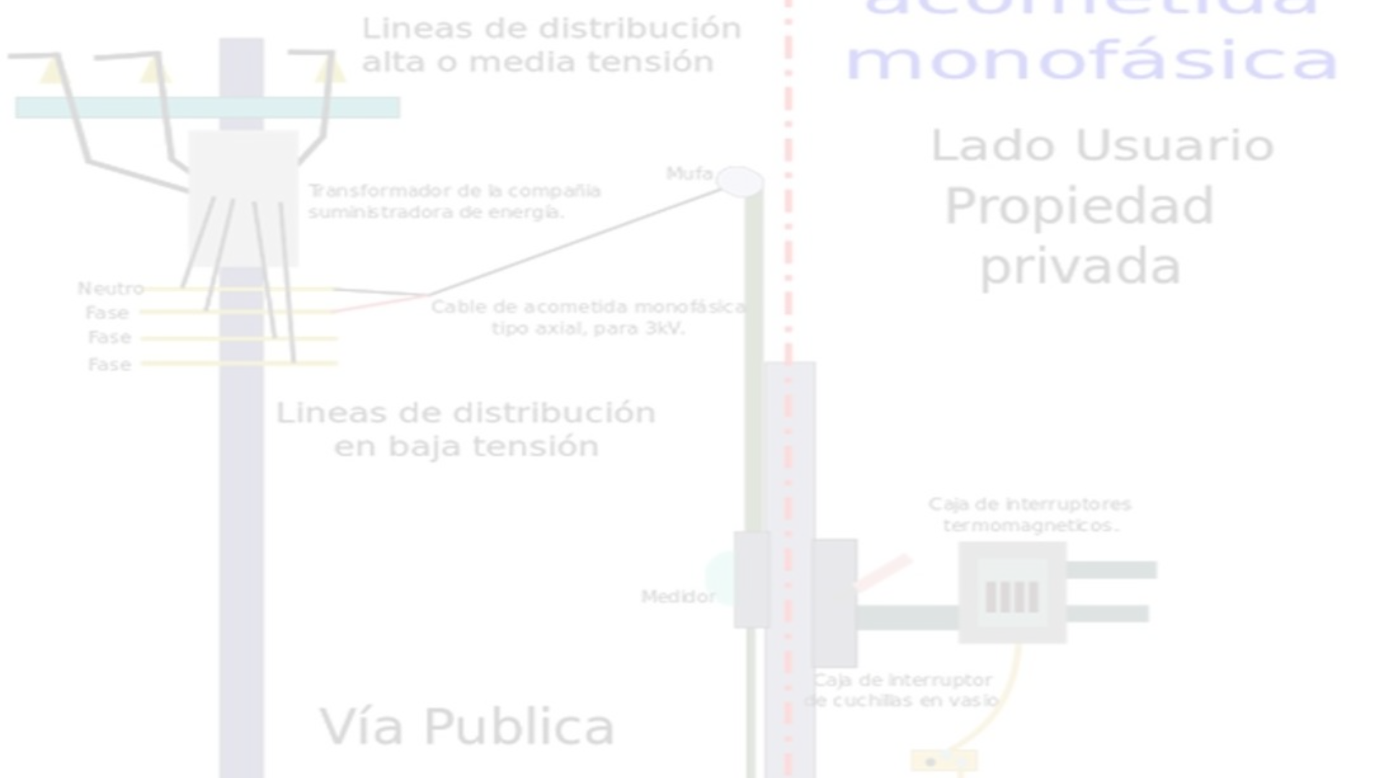
Consideraciones de Seguridad
1
Mantenimiento Regular
2
Uso de Equipos Certificados
Es vital realizar revisiones periódicas para identificar y corregir posibles riesgos de seguridad en la instalación eléctrica.
Emplear equipos eléctricos certificados y de alta calidad es esencial para mantener la seguridad en todo momento.

Slide 7

Mantenimiento de la Caja de Electricidad
1
Inspección Regular
Realizar inspecciones programadas para verificar el correcto funcionamiento de las pastillas y la caja de electricidad.
Limpieza y Refrigeración
2
Mantener las áreas circundantes limpias y bien ventiladas para evitar sobrecalentamiento y problemas de seguridad.

Slide 8
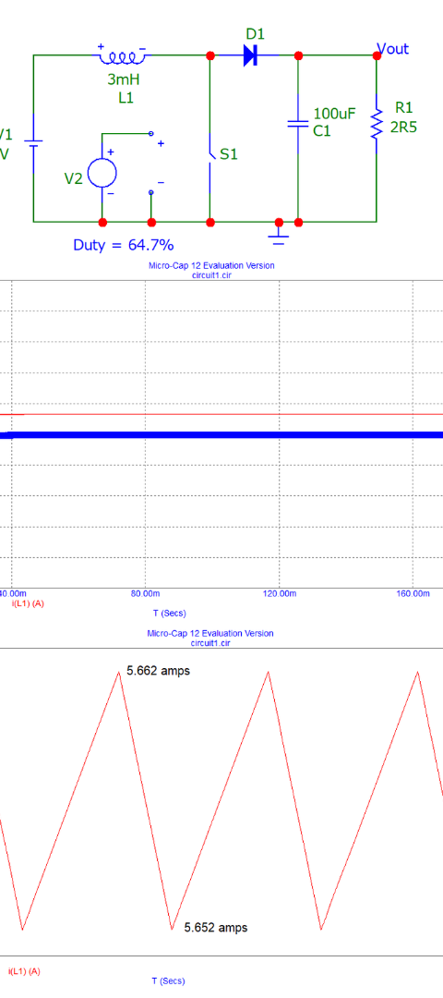


Impacto del Mal Amperaje
Daños a Equipos
Un mal amperaje puede dañar permanentemente los dispositivos, afectando su vida útil y rendimiento.
Riesgo de Incendio
El sobrecalentamiento causado por un mal amperaje incrementa el riesgo de incendios en el centro de cómputo.

Slide 9
Recomendaciones para Garantizar un Amperaje Adecuado
1
2
3
Mantenimiento Preventivo
Análisis de Carga
Implementación de UPS

